Slide 2

Lập trình hướng đối tượng
Chủ đề: Quản lí nhà gửi xe
Bài thuyết trình nhóm 10
Thành viên nhóm:
Lê Đình Thi 20216888
Dương Công Thái 20216883

Slide 3
Mục lục trình bày
Sơ đồ phân rã chức năng
2. Sơ đồ thực thể liên kết
3. Sơ đồ cơ sở dữ liệu
4. Giao diện

Slide 4
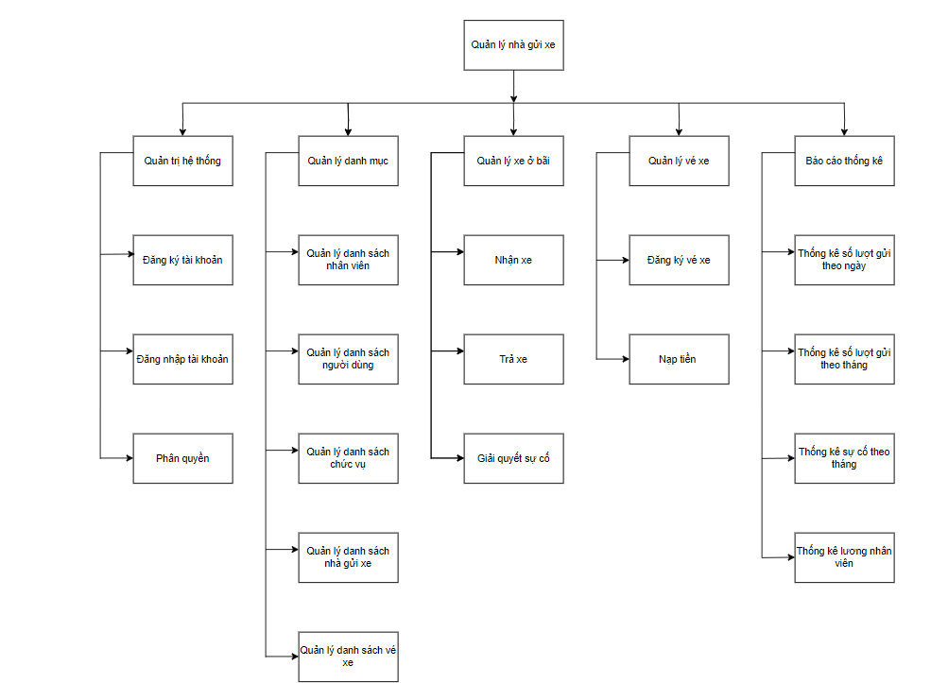
Sơ đồ phân rã chức năng

Slide 5
2. Sơ đồ thực thể liên kết
Khái niệm: Thực thể đại diện cho một đối tượng có thể được lưu trữ dữ liệu. Đối tượng này có thể là một người, địa điểm, sự kiện, hoặc đối tượng trừu tượng khác trong thế giới thực.
Tác dụng: cung cấp cơ hội để kiểm soát và quản lý dữ liệu một cách hiệu quả. Việc xác định rõ ràng mối quan hệ giữa các thực thể giúp người quản lý dữ liệu thực hiện các biện pháp bảo mật và kiểm soát truy cập dữ liệu.

Slide 6
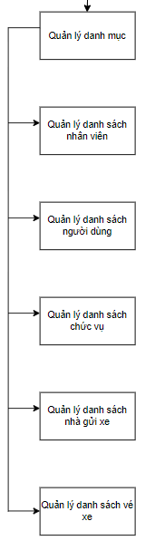
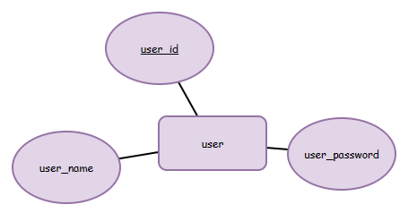
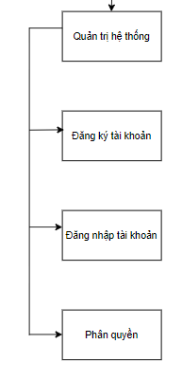
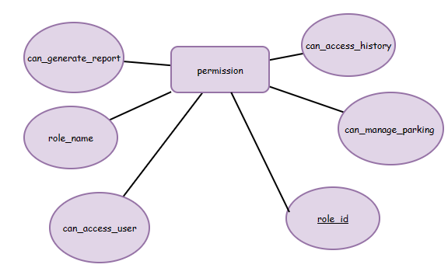
2. Sơ đồ thực thể liên kết
Từ sơ đồ phân rã chức năng, với chức năng quản trị hệ thống:

Slide 7
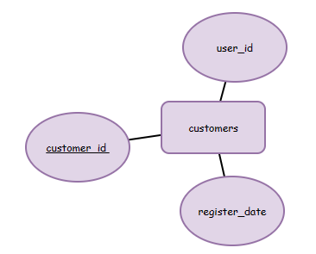
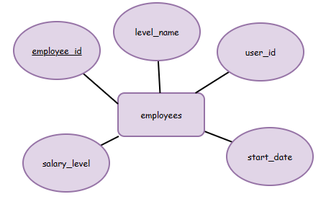
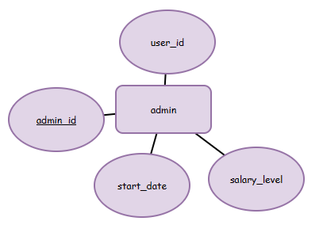
2. Sơ đồ thực thể liên kết

Slide 8
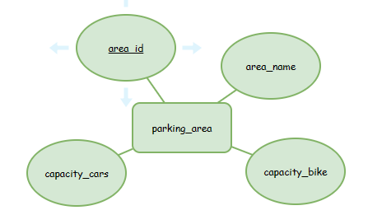
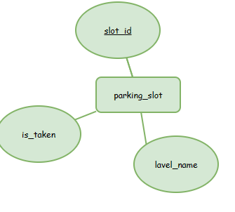
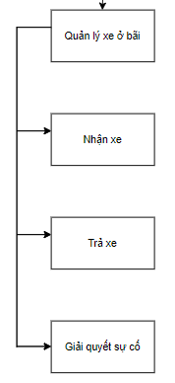
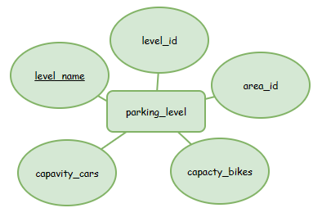
2. Sơ đồ thực thể liên kết

Slide 9
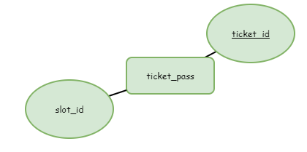
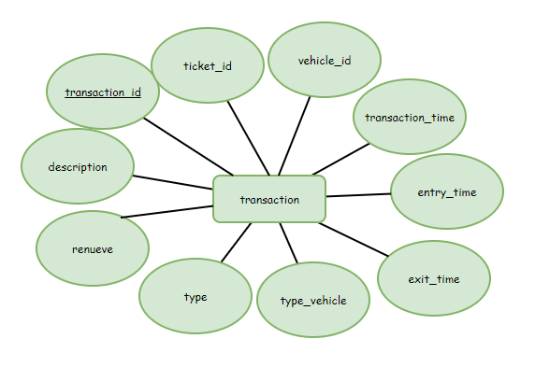
2. Sơ đồ thực thể liên kết

Slide 10
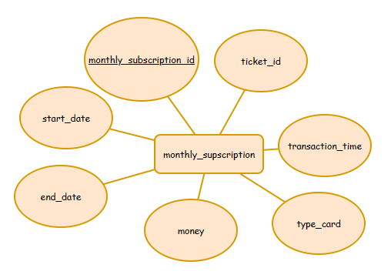
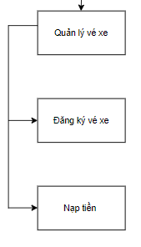
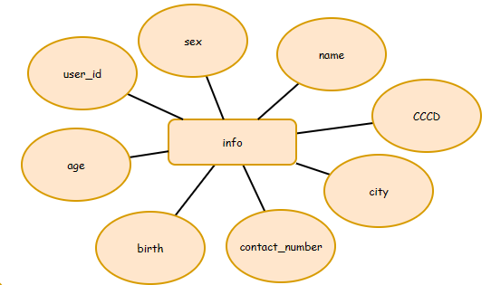
2. Sơ đồ thực thể liên kết

Slide 11
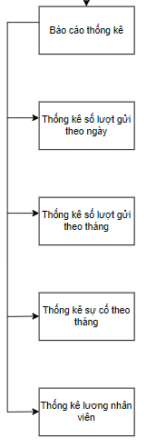
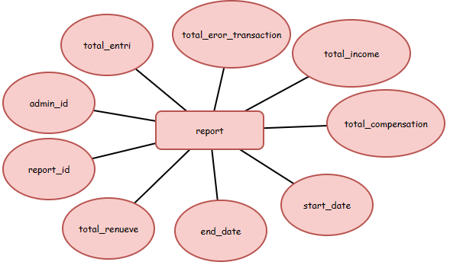
2. Sơ đồ thực thể liên kết

Slide 12
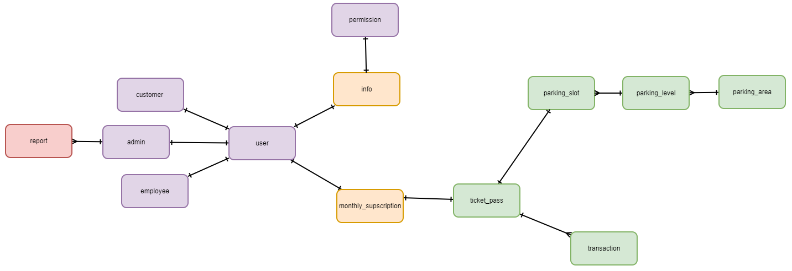
2. Sơ đồ thực thể liên kết

Slide 13
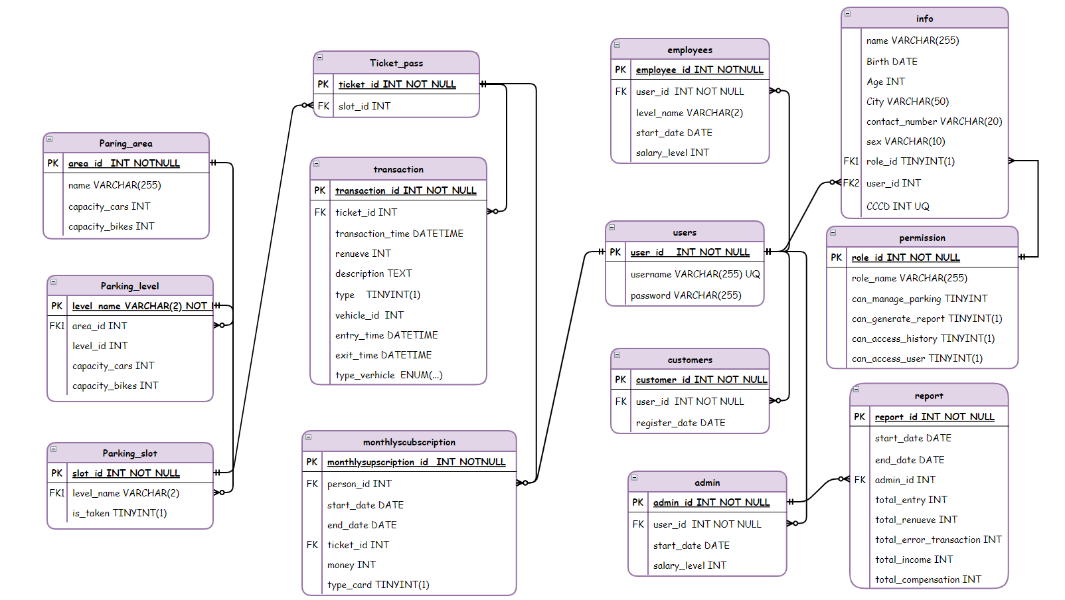
3. Cơ sở dữ liệu

Slide 14
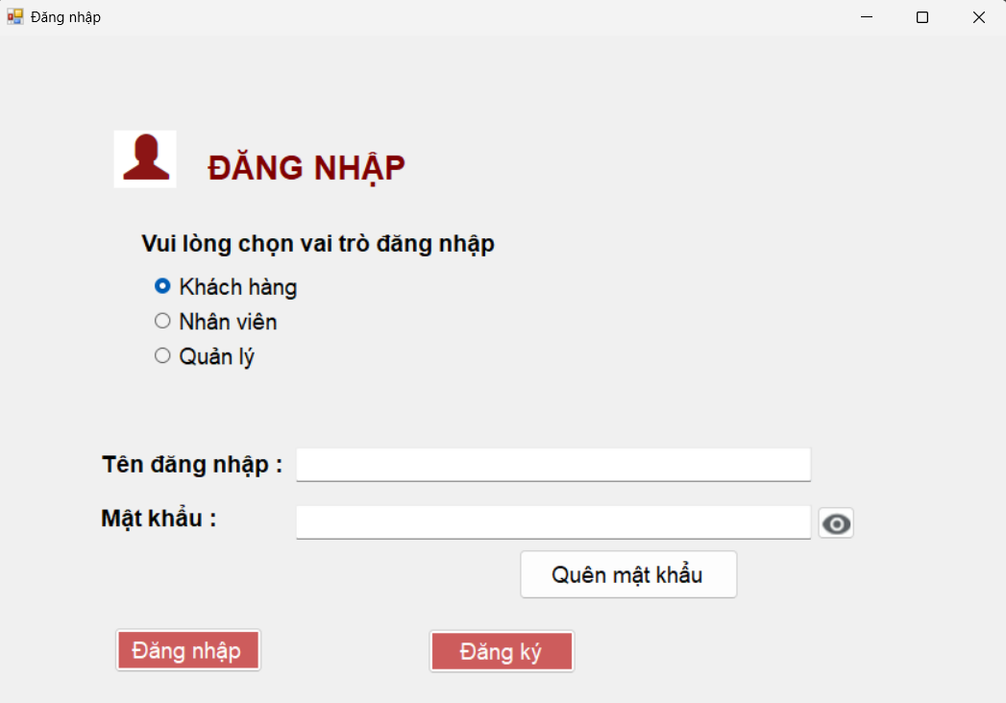
4.Giao diện
Form đăng nhập

Slide 15
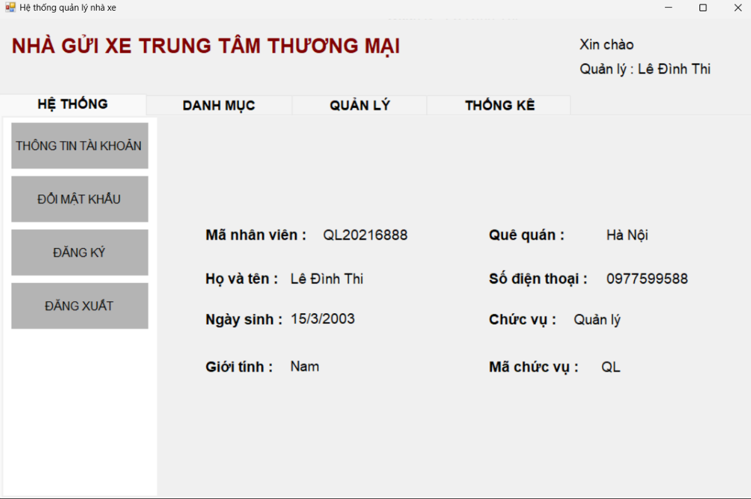
4.Giao diện
Form quản lý + thông tin tài khoản

Slide 16
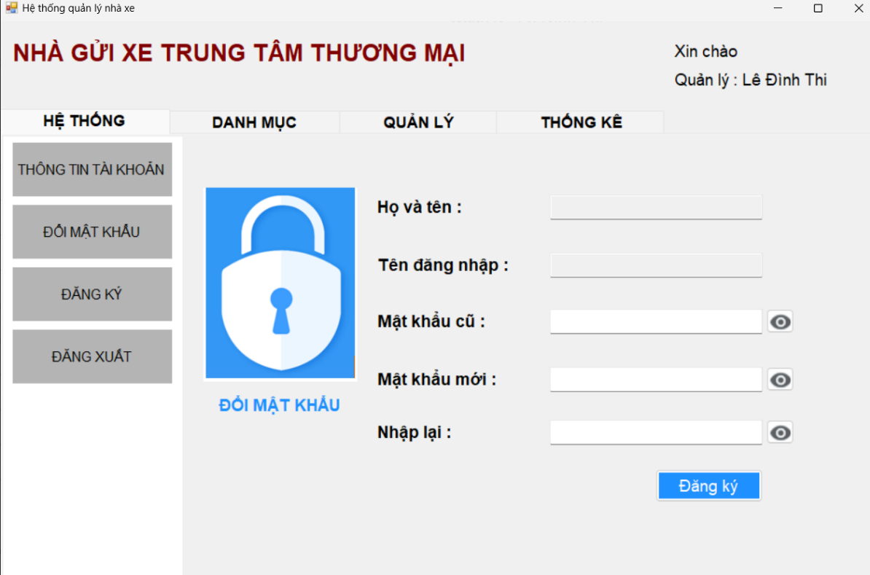
4.Giao diện
Quản lý + đổi mật khẩu

Slide 17
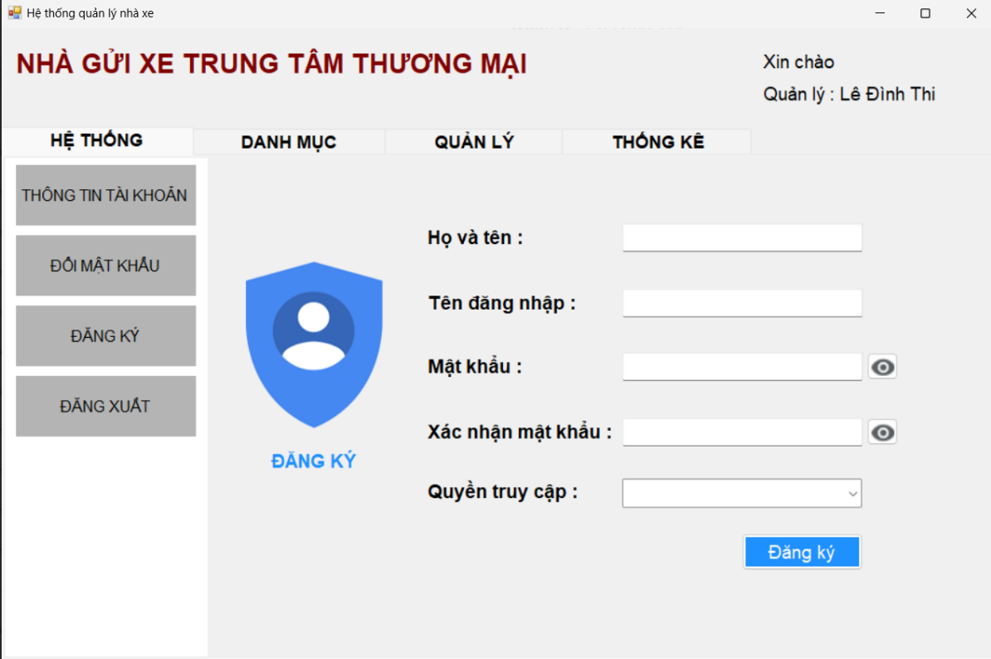
4.Giao diện
Quản lý + đăng kí tài khoản nhân viên

Slide 18
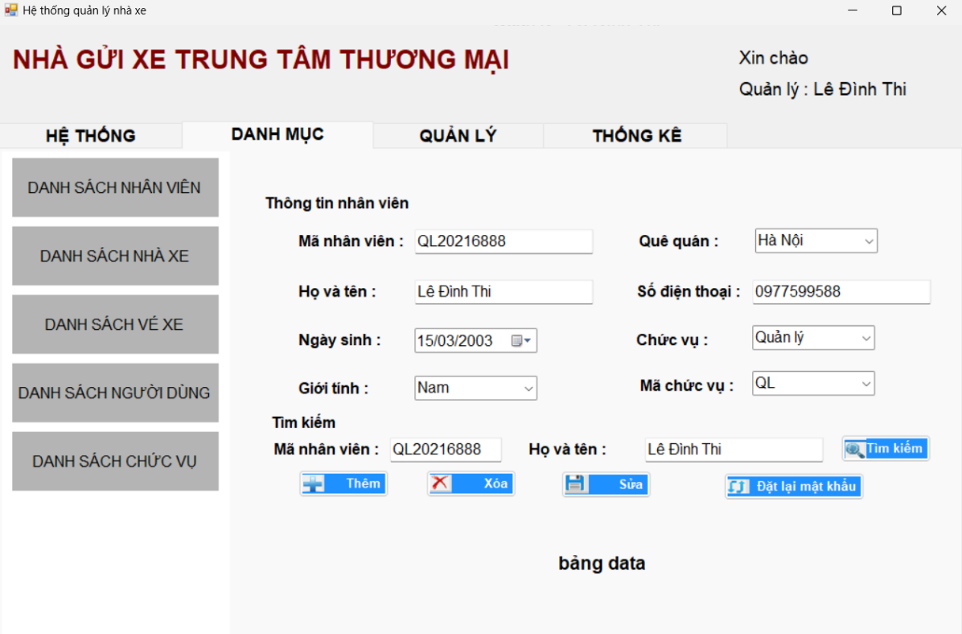
4.Giao diện
Danh sách nhân viên

Slide 19
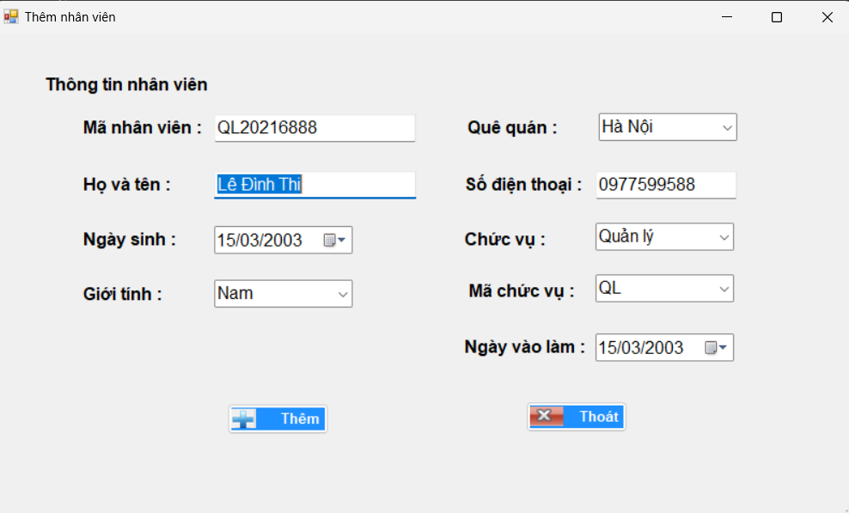
4.Giao diện
Thêm nhân viên

Slide 20
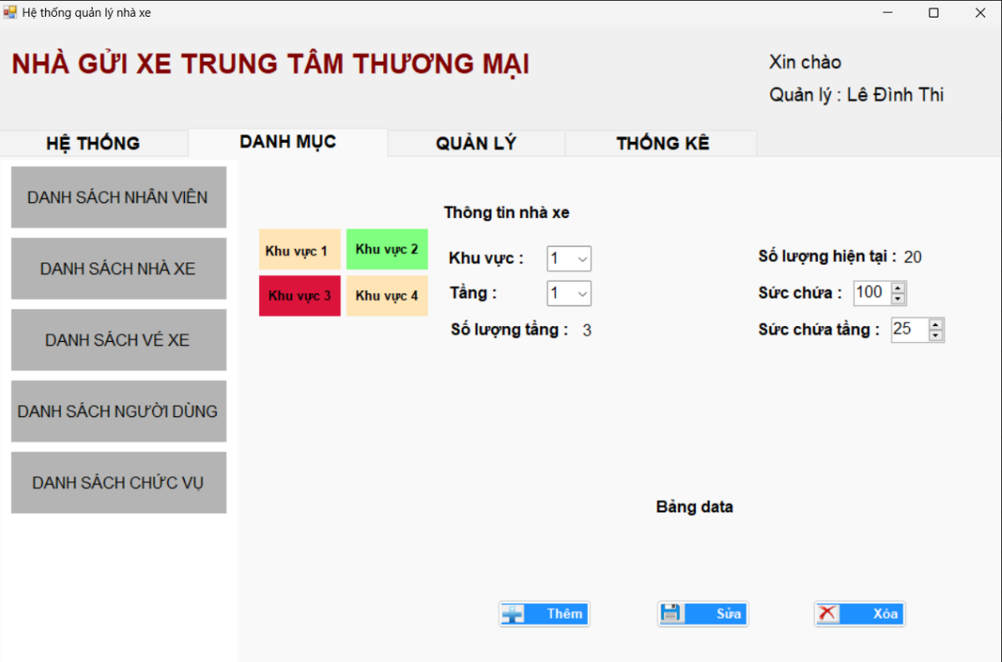
4.Giao diện
Danh sách nhà xe

Slide 21
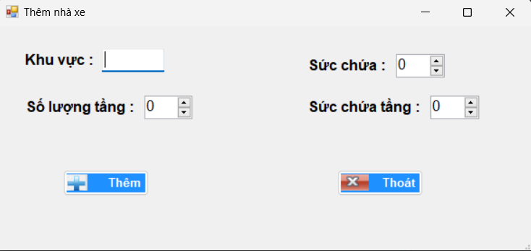
4.Giao diện
Thêm nhà xe

Slide 22
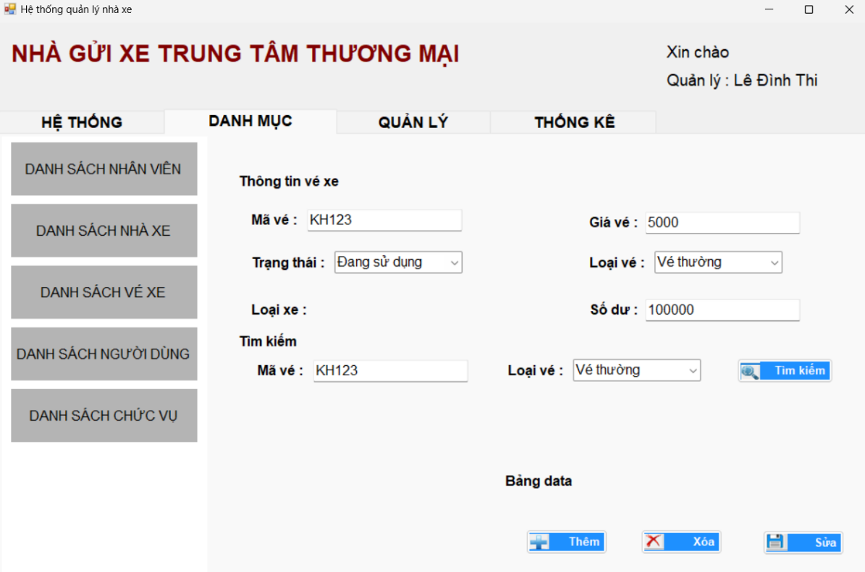
4.Giao diện
Danh sách vé xe

Slide 23
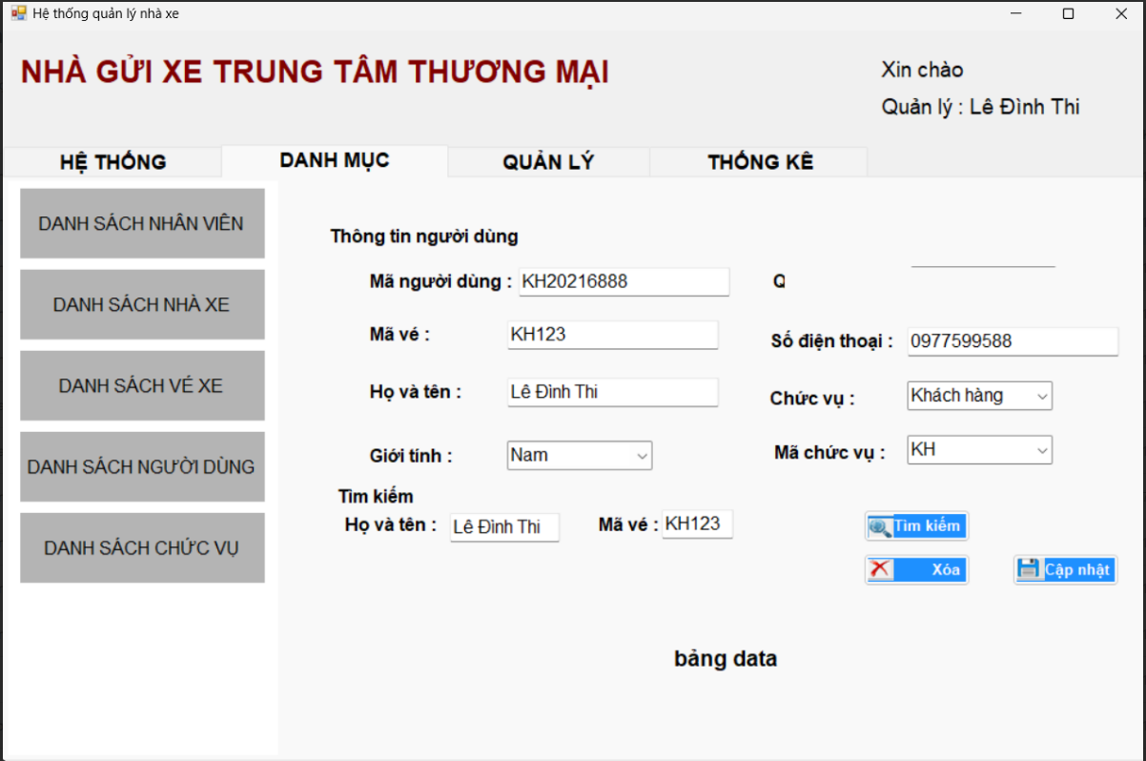
4.Giao diện
Danh sách người dùng

Slide 24
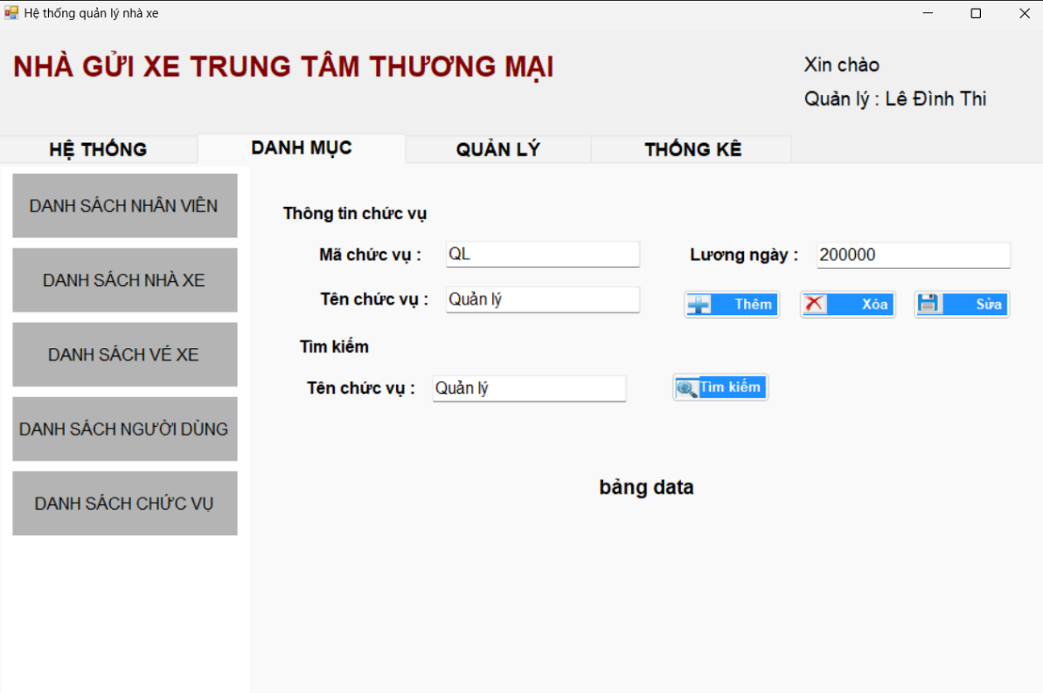
4.Giao diện
Danh sách chức vụ

Slide 25
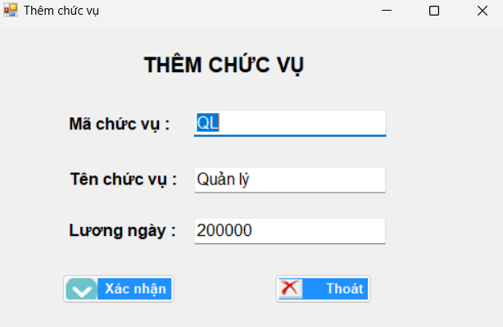
4.Giao diện
Thêm chức vụ

Slide 26
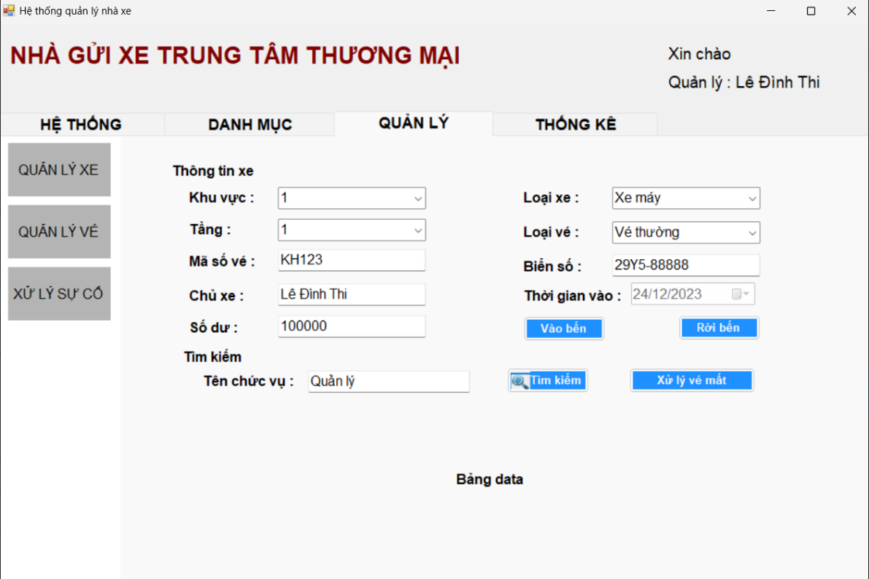
4.Giao diện
Quản lí xe

Slide 27
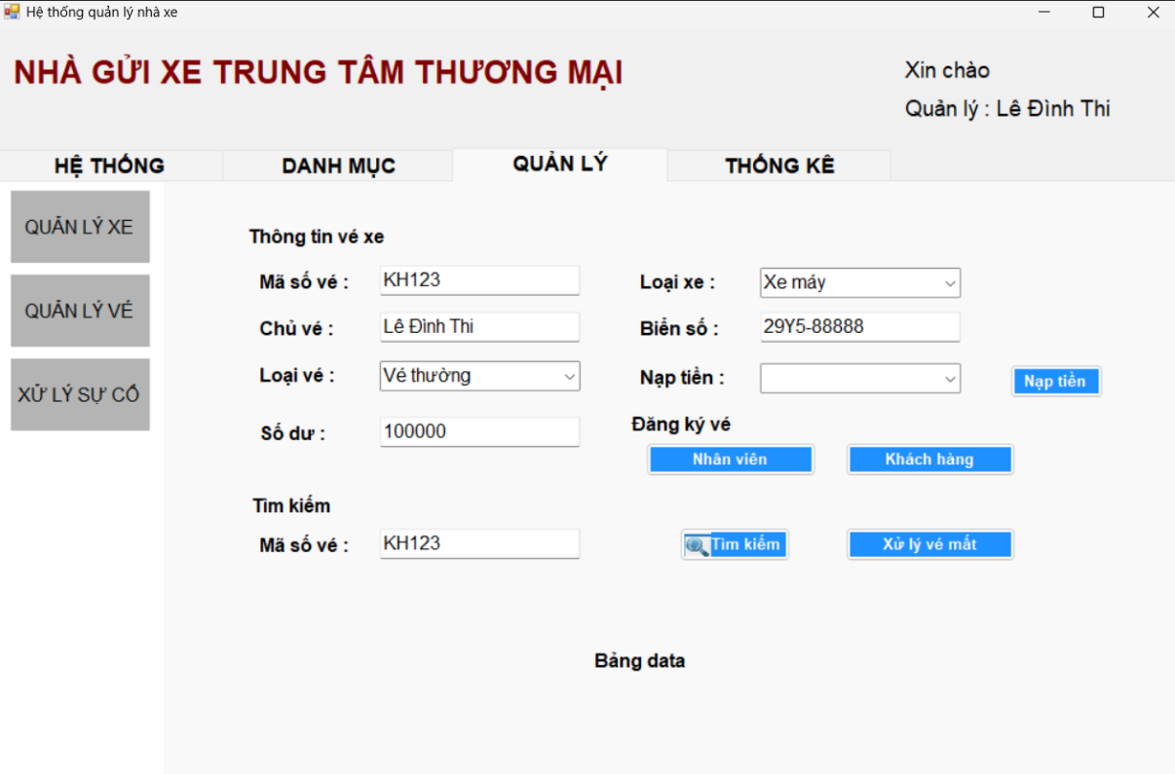
4.Giao diện
Quản lí vé

Slide 28
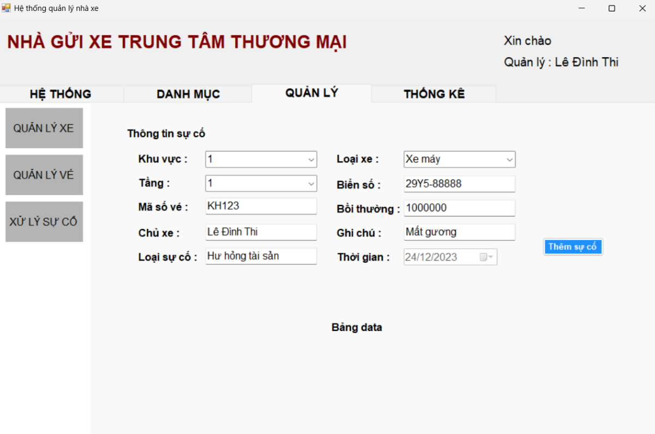
4.Giao diện
Xử lí sự cố

Slide 29
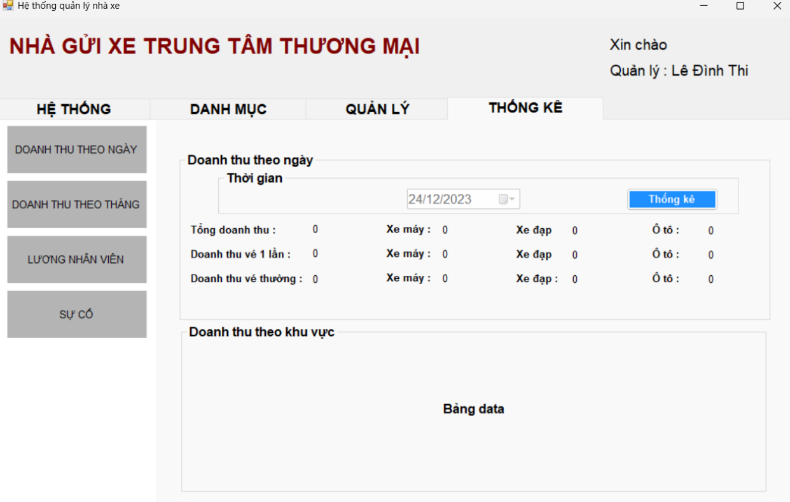
4.Giao diện
Doanh thu theo ngày

Slide 30
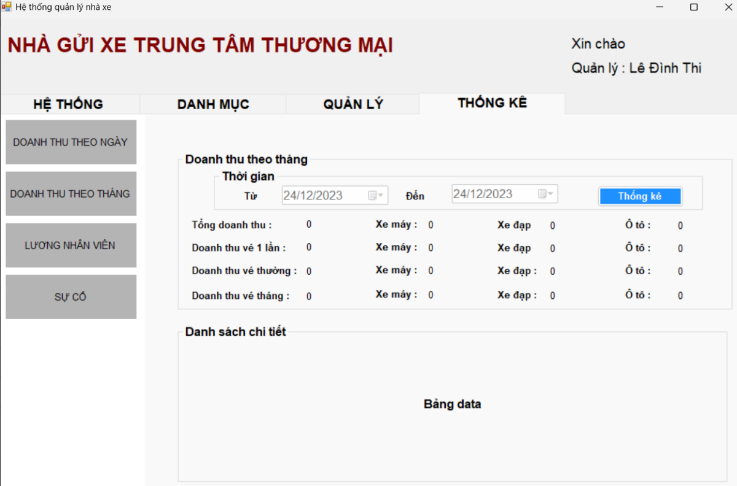
4.Giao diện
Doanh thu theo tháng

Slide 31
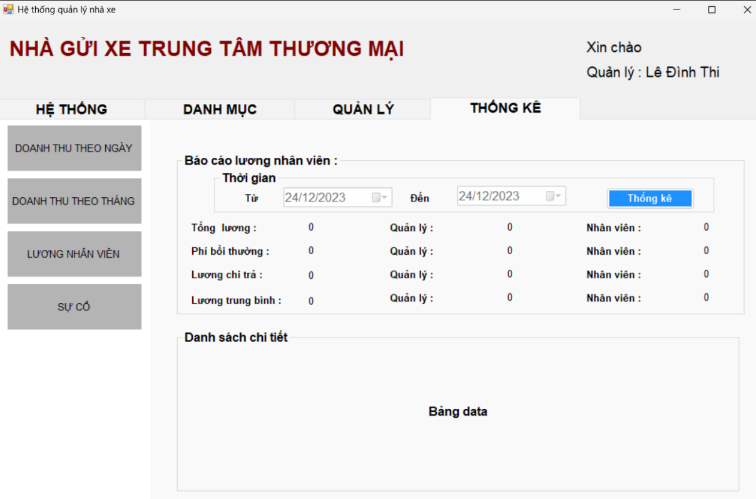
4.Giao diện
Báo cáo lương nhân viên

Slide 32
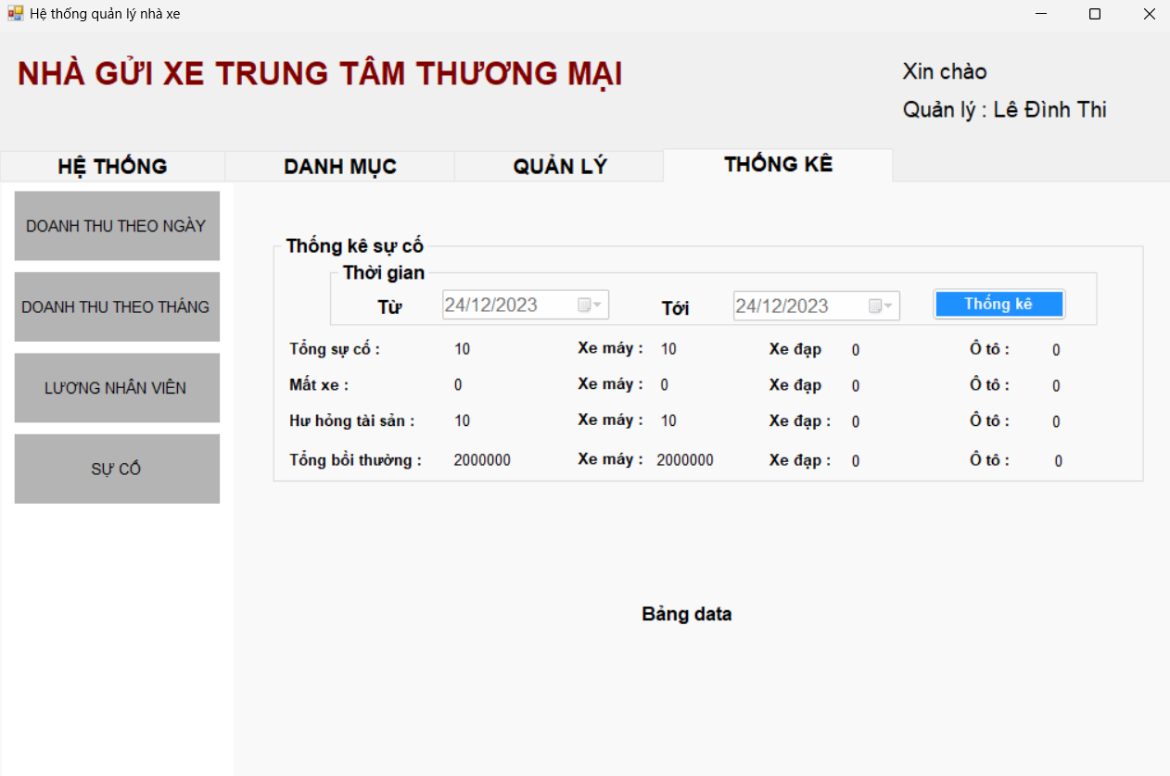
4.Giao diện
Thống kê sự cố

Slide 33
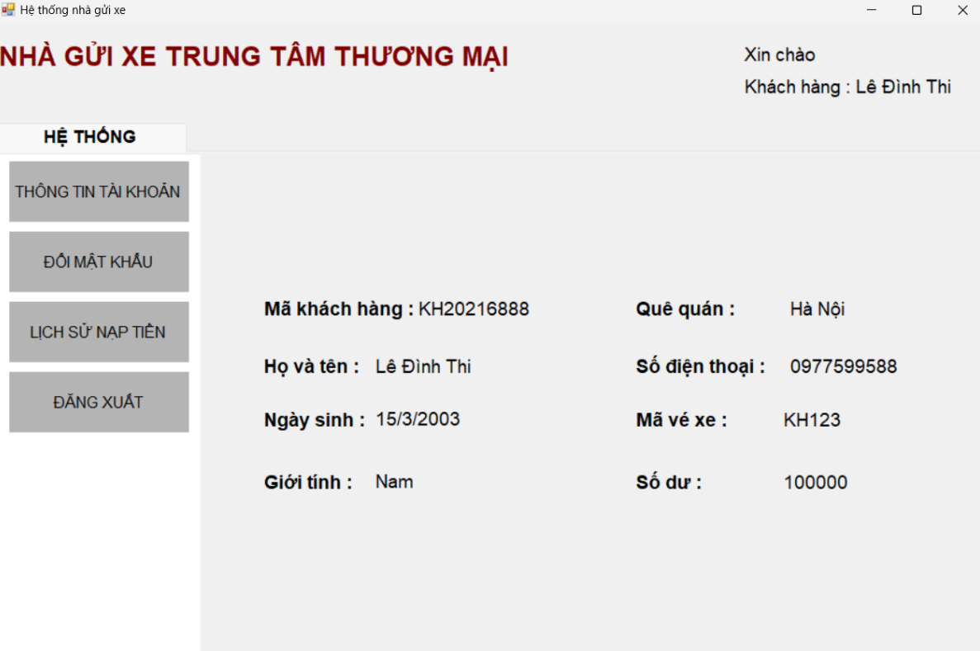
4.Giao diện
Form khách hàng + thông tin khách hàng

Slide 34
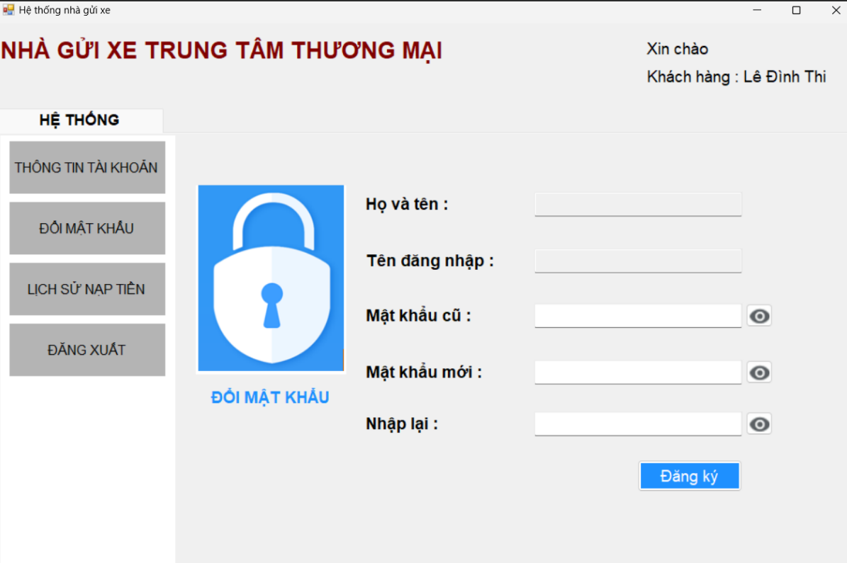
4.Giao diện
Khách hàng đổi mật khẩu

Slide 35
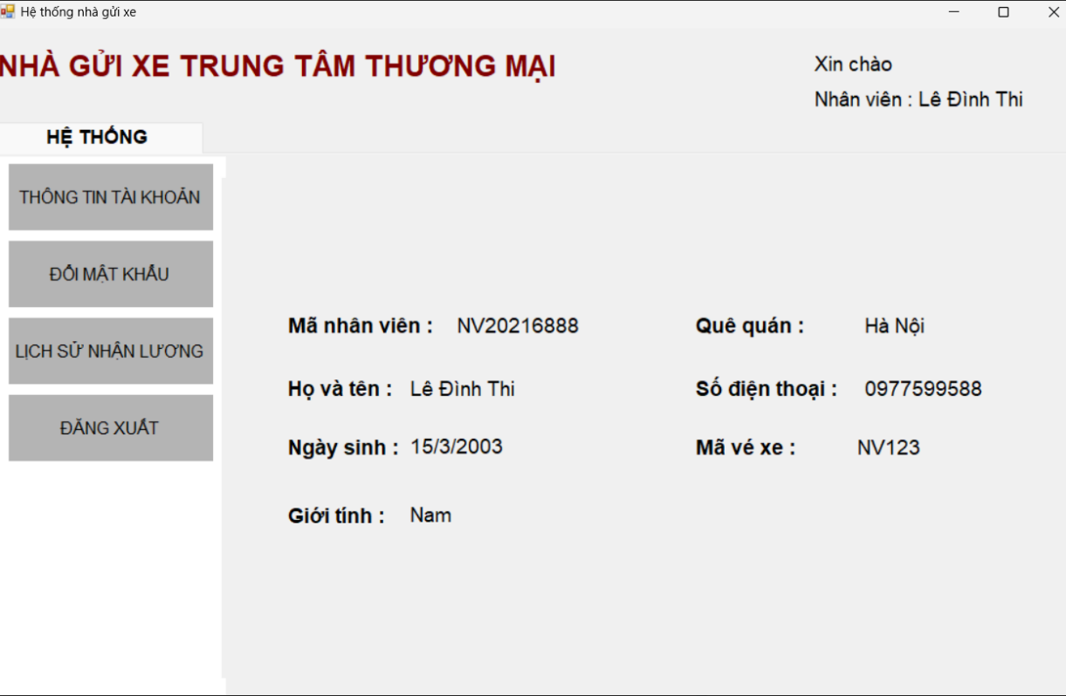
4.Giao diện
Form nhân viên + thông tin tài khoản

Slide 36
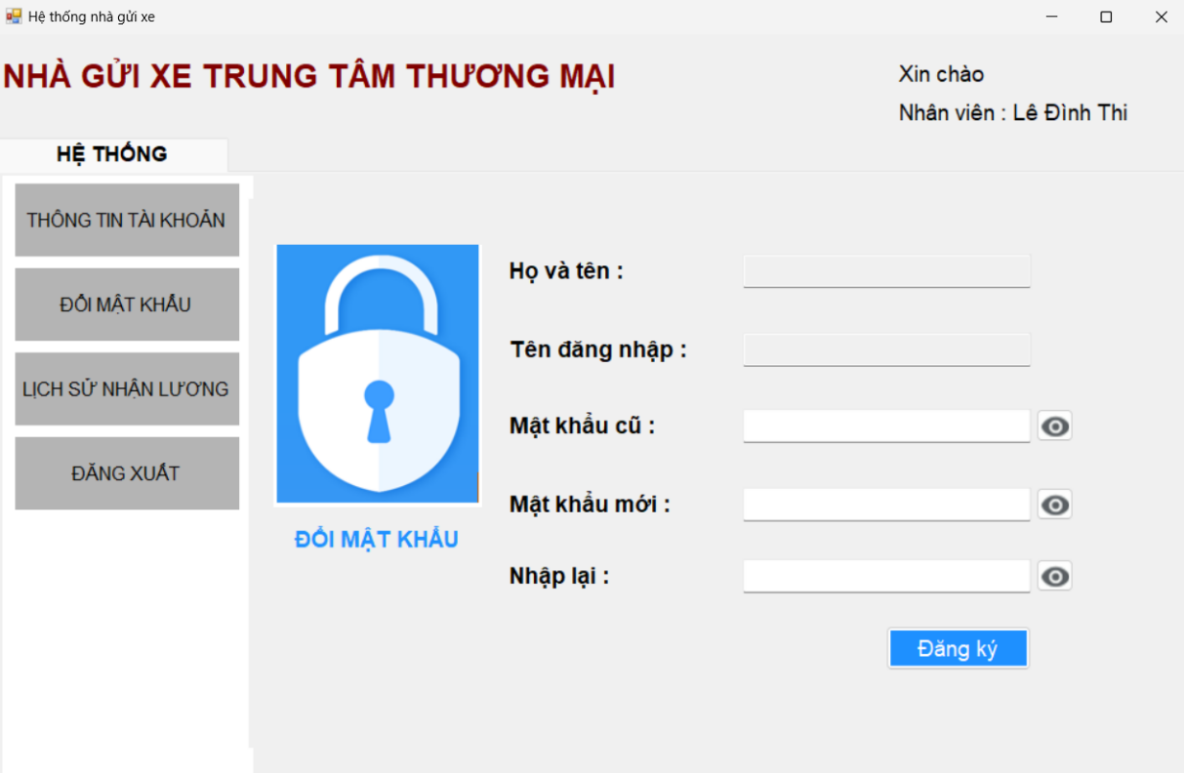
4.Giao diện
Nhân viên đổi mật khẩu

Slide 37
THANK YOU !

